Slide 1
Налогообложение золотодобывающей отрасли: проблемы и решения
20 октября, 2021

Slide 2
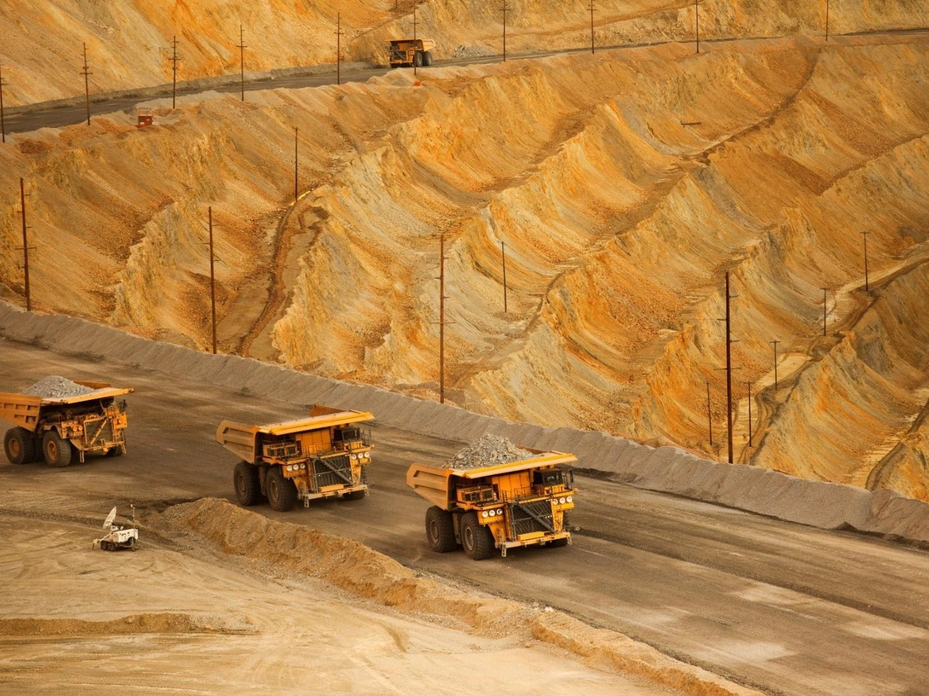
Стр. | СОДЕРЖАНИЕ
3 | Текущая ситуация
5 | Максимизация налоговых поступлений в бюджет
6 | Коэффициент налоговой нагрузки
7 | Для повышения инвестиционной привлекательности отрасли требуется улучшение фискального режима
8 | Принцип выбора налоговых мер стимулирования
9 | Налоговые меры стимулирования отрасли: Период геологоразведки
10 | Налоговые меры стимулирования отрасли: Период добычи/переработки

Slide 3
Текущая ситуация
Исчерпание сырьевой базы: За последние 20 лет в Казахстане практически не было найдено новых месторождений
Существующий режим налогообложения препятствует инвестициям в новые проекты, поиску, изучению и разработке новых месторождений.
Валовый приток прямых иностранных инвестиций в горнорудный сектор (без учета угля) сократился с $5.0 млрд в 2017 году до $4.2 млрд в 2019 году (в три раза меньше, чем в нефтегазовую отрасль).
Если не будут предприняты немедленные и кардинальные меры налогового характера, ситуация может привести к сокращению выпуска продукции, уменьшению налоговых поступлений в бюджет, сокращению рабочих мест.
Для стимулирования инвестирования в экономику, Казахстану необходимо отказаться от системы агрессивного налогообложения сырьевого сектора.

Slide 4
Текущая ситуация (продолжение)
1
Правительством РК предпринимаются значительные усилия по созданию наиболее благоприятных условий для функционирования существующего бизнеса и привлечения новых инвестиции, особенно в реальный сектор экономики РК.
1
2
3
2
В тоже время, органы государственных доходов указывают на необходимость увеличить налоговую нагрузку на горнорудный сектор со ссылкой на низкий коэффициент налоговой нагрузки («КНН») в отрасли.
4
5
3
Увеличение налоговой нагрузки горнорудного сектора приведет к обратному эффекту и снизит и без того низкую инвестиционную привлекательность данного сектора индустрии РК. Результатом этого может стать сокращение налоговых поступлений от данного сектора в бюджет страны.

Slide 5
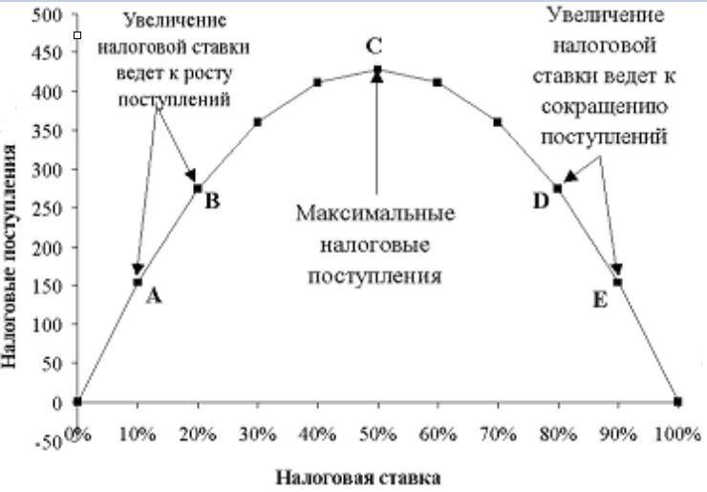
Максимизация налоговых поступлений в бюджет
Согласно теории Лаффера, если налоги слишком высоки, то они будут препятствовать налогооблагаемой деятельности.
Повышение налоговых ставок после определенного уровня подрывает стимулы к производственной деятельности, что ведет к уменьшению поступлений налогов в бюджет.
1
2
3
4
5

Slide 6
Коэффициент налоговой нагрузки
Существующая методика расчета КНН:
1
Использование КНН не позволяет максимизировать налоговые поступления в бюджет
2
КНН не учитывает таможенные платежи и иные обязательства недропользователей
3
КНН не учитывает суммы НДС, накопленного до начала добычи
4
КНН не учитывает неравномерность налоговой нагрузки на различных этапах развития проекта
5
КНН не учитывает специфики вертикально интегрированных производств
Отказ от оценки эффективности налогообложения лишь через КНН в совокупности с внедрением мер налогового стимулирования могут стать эффективным стимулом для привлечения инвестиций в горнорудный сектор экономики РК.

Slide 7
Для повышения инвестиционной привлекательности отрасли требуется улучшение фискального режима…
Казахстан имеет все предпосылки воспользоваться открывающимися возможностями
На внутреннем рынке Казахстана спрос на золото не очень велик. Казахстан мог бы прежде всего удовлетворять мировой инвестиционный спрос на золото.
Несмотря на удорожание производства золота, сохраняются высокие цена и спрос, добыча и переработка золота остаются рентабельными.
Золото может стать серьезным каналом поступления иностранной валюты в экономику страны, если либерализовать его экспорт.
Чтобы успеть использовать момент, необходимо уже сейчас готовить новые проекты. В мире с этим эффективнее всех справляются юниорские компании.
Но в отрасли есть определенные проблемы, которые не дают в полной мере раскрыть потенциал
Поэтому предлагаются определенные фискальные меры стимулирования развития отрасли
Notes:
Геологоразведка:
Истощение запасов и ресурсов и отсутствие новых проектов
Недостаток инвестиций в геологоразведку и их недостаточная привлекательность для инвесторов
Через 10-12 лет отрасль и государство могут столкнуться с проблемой
отсутствия ресурсов для производства золота в РК
Добыча
Несбалансированная налоговая нагрузка
Невыгодность инвестирования в геологоразведку для операторов действующих месторождений
Неэффективная система вычетов расходов на НИОКР для налоговых целей
Внутренний рынок
Риск внезапной остановки отрасли в случае проблем у основного поставщика услуг аффинажа
Ограничение экспорта
Нерыночность цены приобретения золота НБРК

Slide 8

Принцип выбора налоговых мер стимулирования
Фискальная политика и отраслевое законодательство Казахстана
VS.
Фискальная политика и отраслевое законодательство Канады и Австралии
При выборе мер, мы ориентировались на меры, которые, не противоречат фискальной политике и отраслевому законодательству Казахстана
Меры стимулирования позволят перевести режим налогообложения с front-loaded на back-loaded с целью уменьшения налоговой нагрузки на первых этапах развития с последующим увеличением налоговой нагрузки на более поздних этапах с мультипликативным эффектом.

Slide 9
Налоговые меры стимулирования отрасли
Период геологоразведки
Отмена раздельного налогового учета между контрактами
Налоговые преференции в виде освобождения от уплаты налогов на определенный срок
Вычет геологоразведочных расходов в размере 100%
Правило, которое позволяло бы недропользователям, осуществляющим горнодобывающую деятельность, относить на вычеты расходы на геологоразведку, против доходов, полученных в рамках других контрактов.
Правило, которое позволяло бы налогоплательщикам относить на вычеты расходы на геологоразведку в том периоде, в котором они понесены и предусмотреть, что к таким расходам не применяется срок исковой давности.
Правило, которое предоставляло бы налогоплательщикам в период геологоразведки возможность предоставления освобождения от обязательств по таким налогам как КПН, земельный налог, налог на имущество в период геологоразведки.
Возможность внедрения акций Flow-Through Shares (“FTS”) в качестве альтернативных инструментов финансирования геологоразведочных работ.
Правило, которое предоставляло бы возможность налогоплательщикам относить дополнительные расходы на вычеты, то есть вычет сверх фактических расходов.
Введение акций FTS
Дополнительные (сверхфактические) вычеты по геологоразведке

Slide 10
Налоговые меры стимулирования отрасли
Период добычи/ переработки
Пересмотр налогообложения НДПИ
Возможность использования накопленного НДС в счет уплаты других налогов
Правило, которое предоставляло бы возможность налогоплательщикам использования дебетового НДС в счет уплаты других налогов. Также, возможность единовременного осуществления возврата накопленного НДС (чтобы НДС возвращался не дожидаясь момента начала добычи).
Правило, которое предоставляло бы налогоплательщикам возможность начисления НДПИ по мере реализации ПИ и чтобы нормируемые потери включали в себя потери при переработке.
Правило, которое предоставляло бы налогоплательщикам в период переработки возможность ускоренной амортизации ОС используемых для недропользования и используемых на переработке и инфраструктуре.
Правило, которое позволяло бы недропользователям, осуществляющим горнодобывающую деятельность, относить на вычеты расходы на геологоразведку, против доходов, полученных в рамках других контрактов.
Правило, которое предоставляло бы налогоплательщикам осуществляющим инвестиции возможность предоставления освобождения от обязательств по таким налогам как КПН, КПН у источника выплаты, земельный налог, налог на имущество в период добычи.
Ускоренная амортизация ОС
Отмена раздельного налогового учета между контрактами
Налоговые преференции в виде освобождения от уплаты налогов на определенный срок

Slide 11
EY | Assurance | Tax | Transactions | Advisory
Краткая информация о компании EY
EY является международным лидером в области аудита, налогообложения, сопровождения сделок и консультирования. Наши знания и качество услуг помогают укреплять доверие общественности к рынкам капитала и экономике в разных странах мира. Мы формируем выдающихся лидеров, под руководством которых наш коллектив всегда выполняет взятые на себя обязательства. Тем самым мы вносим значимый вклад в улучшение деловой среды на благо наших сотрудников, клиентов и общества в целом.
Мы постоянно расширяем наши услуги и ресурсы с учетом потребностей клиентов в различных регионах СНГ. В 19 офисах нашей фирмы (в Москве, Санкт-Петербурге, Новосибирске, Екатеринбурге, Казани, Краснодаре, Тольятти, Ростове-на-Дону, Владивостоке, Алматы, Нур-Султане, Атырау, Баку, Бишкеке, Киеве, Ташкенте, Тбилиси, Ереване и Минске) работают 5500 специалистов.
Название EY относится к глобальной организации и (или) к одной или нескольким компаниям, входящим в состав Ernst & Young Global Limited, каждая из которых является отдельным юридическим лицом. Ernst & Young Global Limited − юридическое лицо, созданное в соответствии с законодательством Великобритании, − является компанией, ограниченной гарантиями ее участников, и не оказывает услуг клиентам.
Более подробная информация представлена на нашем сайте: ey.com.
© 2021 ТОО «Эрнст энд Янг Казахстан».
Все права защищены.
Информация, представленная в данном документе, является результатом оценочного исследования, носит информационный характер и не должна рассматриваться как профессиональные рекомендации в области управления, коммерческой, юридической, нормативно-правовой или иной деятельности, бухгалтерской отчетности или налогообложения. EY не несет ответственности за использование и трактовку содержания настоящего документа. По любым конкретным вопросам следует обращаться к специалисту EY соответствующего направления.
При использовании любой информации из данного документа ссылка на него и EY обязательна.

